Slide 1
第七章 卷积神经网络
7-1 卷积神经网络的结构
7-2 卷积层
7-3 池化层
7-4 全连接层
7-5 输出层
7-6 神经网络的训练方法
7-7 小结

Slide 2
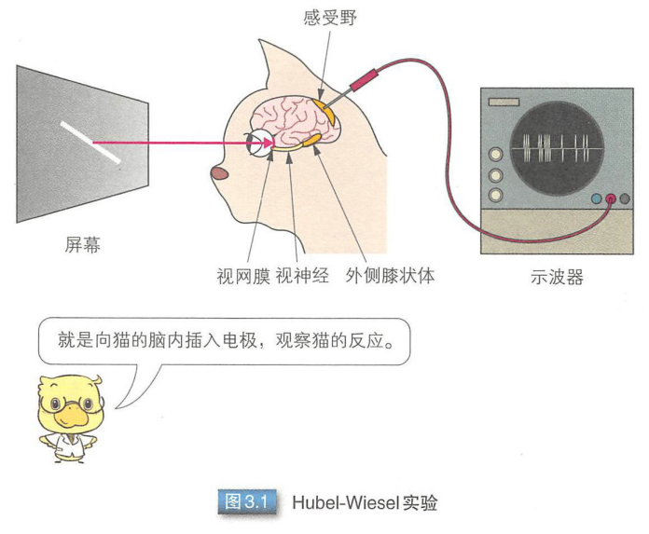
7-1卷积神经网络的结构
1.神经认知机模型来历
大卫·休伯尔（ David Hunter Hubel ）等人研究发现，猫的视皮层上存在简单细胞（ simple cell ）和复杂细胞（ complex cell ），简单细胞会对感受野中特定朝向的线段做出反应，而复杂细胞对于特定朝向的线段移动也能做出反应。如下图：

Slide 3
福岛邦彦在此基础上提出了神经认知机模型（图3.2 ），这是一种分层神经网络模型。神经认知机由负责对比度提取的G层，以及负责图形特征提取的S细胞层和抗变形的C细胞层交替排列组成最上层的细胞会输出识别结果。
2.神经认知机模型结构
神经认知机模型中的S 细胞和C细胞分别根据简单细胞和复杂细胞的英语首字母得名。借助于S细胞层和C细胞层交替排列的结构，各种输入模式的信息会在经过S细胞层提取特征后，通过C细胞层对特征变的容错，并在反复迭代后被传播到上一层。经过这个过程，在底层提取的局部特征会逐渐变成全局特征。因输入模式扩大、缩小或平移而产生的畸变也能很好地被细胞C消除，所以网络对变形具有较好的稳健性。

Slide 4
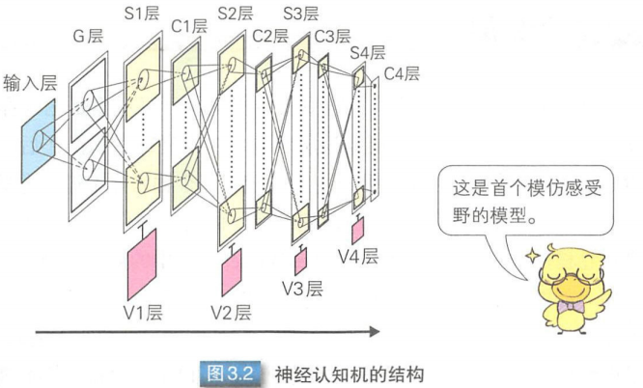

Slide 5
3.卷积神经网络
神经认知机中，如果没有任何细胞对输入模式做出反应，就采用增加细胞的学习规则。通过引人神经网络中的误差反向传播算法，得到了卷积神经网络（ Convolutional Neural Network ，CNN)。 LeCun 等人提出的卷积神经网络和神经认知机一样，也是基于人类视皮层中感受野的结构得到的模型。
如图3.3 所示，卷积神经网络由输入层( input layer )、卷积层（ convolution layer ）、池化层（pooling layer ）、全连接层（fully connected layer ）和输出层（ output layer ）组成。通过增加卷积层和池化层，还可以得到更深层次的网络，其后的全连接层也可以采用多层结构 。

Slide 6
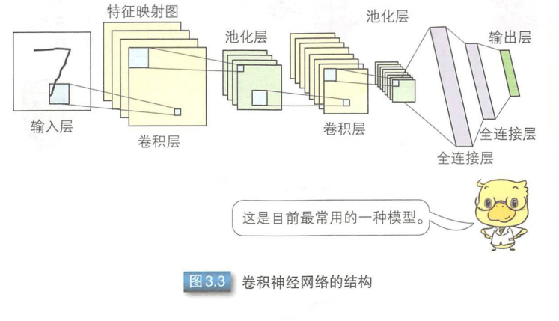
接下来， 来介绍下卷积神经网络的结构以及每一层的训练方法，

Slide 7
内容小结:
1.神经认知机模型结构
2.神经认知机模型工作流程
3.卷积神经网络的组成结构

Slide 8
7-2卷积层
1.卷积层作用
卷积神经网络中的卷积操作可以看作是输入样本和卷积核的内积运算。在第一层卷积层对输入样本进行卷积操作后，就可以得到特征图。
卷积层中是使用同一卷积核对每个输入样本进行卷积操作的。 在第二层及其以后的卷积层，把前一层的特征图作为输入数据，同样进行卷积操作。该卷积操作与Hubel-Wiesel 实验中的简单细胞具有相同的作用。

Slide 9
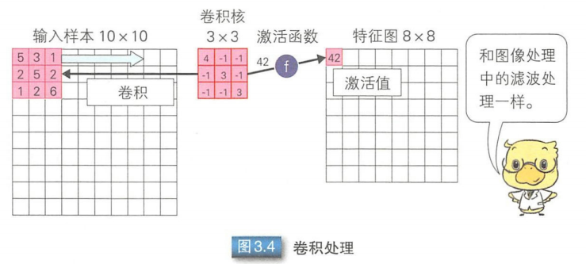
2.卷积层工作流程
如图 3.4 所示，对于10x 10 输入样本使用3x3的卷积核进行卷积操作后，可以得到一个 的特征图。 特征图的尺寸会小于输入样本， 为了得到和原始输入样本大小相同的特征图，可以采用对输入样本进行填充（ padding ）处理后再进行卷积操作的方法。 零填充（ zero -padding ）指的就是用0填充输入样本的边界，填充大小为 = (F -1 )/2 ，其中F为卷积核尺寸。

Slide 10
在图 3.4 中，卷积核的滑动步长为1。设定更大的滑动步长，步快越大则特征图越小。 另外，卷积结果不能直接作为特征图，需通过激活函数计算后，把函数输出结果作为特征图。 常见的激活函数包括上一章介绍的 sigmoid tanh ReLU 等函数。

Slide 11
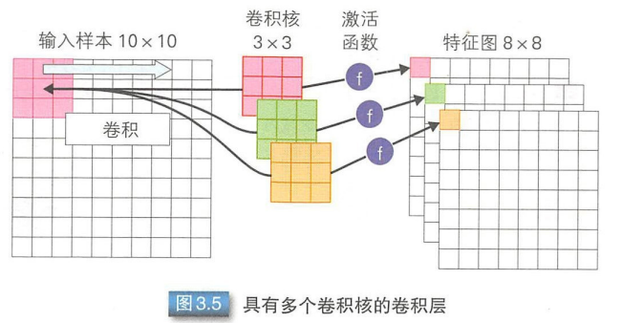
如图 3.5 所示，一个卷积层中可以有多个不同的卷积核，而每一个卷积核都对应一个特征图。当卷积层的输入样本是 通道的彩色图像时，卷积核就会是三维的 3xMxM ，M表示卷积核大小。第二层及其以后的卷积层的输入是上一层的特征图，而特征图的个数是由上一层的卷积核数决定。例如， 当上一层 卷积核数为8时，就会得到8个特征图作为下层的输入，所以下一层需要8个三维的 8xMxM卷积核。

Slide 12
内容小结:
1.卷积层作用
2.卷积层工作流程

Slide 13
7-3池化层
1.池化层作用
池化层的作用是减小卷积层产生的特征图的尺寸。 选取一个区域， 根据该区域的特征图得到新的特征图，这个过程就称为池化操作。对一 个2 × 2的区域进行池化操作后，得到的新特征图会被斥缩为原来尺寸1/4 。
池化操作降低了特征图的维度，使得特征表示对输入数据的位置变化具有稳健性。池化操作与 Hubel-Wiesel 实验中的复杂细胞具有相同的作用。

Slide 14
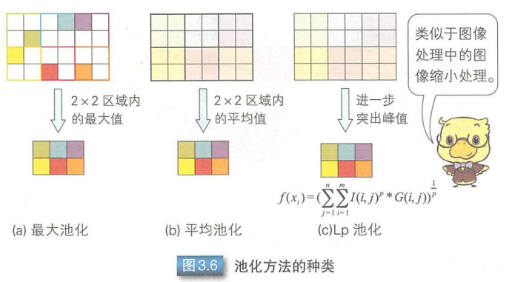
2.池化方法
主要的池化方法如图3.6所示。其中最常使用的是图 3.6(a) 所示的最大池化， 最大池化是选取图像区域内的最大值作为新的特征图。另外还有图 3.6（b）所示的平均池化，以及图 3.6（c）所示的 Lp 池化 。平均池化是取图像区域内的平均值作为新的特征图 。Lp 池化则是通过突出图像区域内的中央值而计算新的特征图。在图 3.6(c )中的公式中， P 越大越能 出中心位置的值。

Slide 15
内容小结:
1.池化层的作用
2.池化主要方法：最大池化、平均池化、Lp池化

Slide 16
7-4全连接层
1.全连接层作用
和多层感知器一样，全连接层也是首先计算激活值，然后通过激活函数计算各单元的输出值。激活函数包括 sigmod tanh ReLU 等函数。由于全连接层的输入就是卷积层或池化层的输出，是二维的特征图，所以需要对二维特征图进行降维处理（图3.7 ）

Slide 17
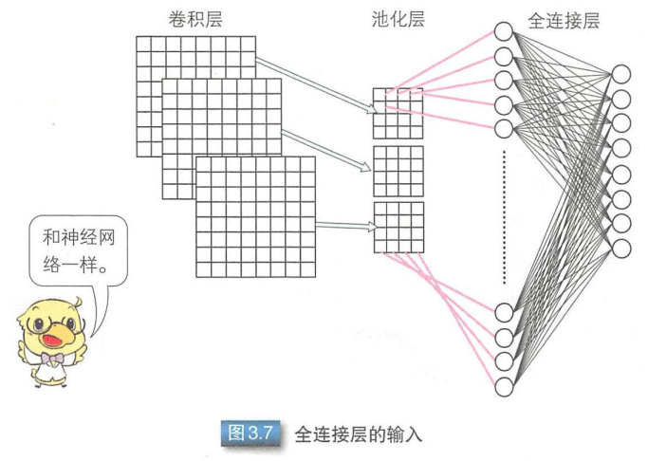

Slide 18
内容小结:
1.全连接层的工作流程

Slide 19
7-5输出层
1.输出层的作用:
和多层感知器的输出层一样，卷积神经网络的输出层是使用似然函数计算各类别的似然概率。卷积神经网络出现后，最先被应用在了手写字符分类上。手写字符识别用到的是0到9这10 个数字，所以共有 10 个输出单元 每个单元对应一个类别。

Slide 20


2.输出层常用函数:
使用公式softmax函数可以计算输出单元的似然概率，然后把概率最大的数字作为分类结果输出。
在递归问题中，一般使用线性输出函数（3.2 ）计算各单元的输出值。

Slide 21
内容小结:
1.输出层的作用
2. Softmax函数与线性输出函数

Slide 22
7-6神经网络的训练方法
1.误差更新方法：
卷积神经网络的参数包括卷积层的卷积核大小、全连接层的连接权重和偏置值。和多层神经网络一样，卷积神经网络中的参数训练是使用误差反向传播算法。全连接层的连接权重迭代后确定。有多个全连接层时，仍然需要按照链式法从上至下逐层调整。
问题： 那么，当神经网络中包含卷积层和池化层时，误差是怎样传播的呢？

Slide 23
首先看一下池化层误差传播。如图 3.8 所示， 先把池化层改写成全连接层的形式。假设输入数据为4x4特征图，那么通过最大池化可得到一个2x2 特征图。按照全连接层的形式改写后，红色边框对应4个单元n11,n12,n15,n16与n21相连接，蓝色边框对应的4个单元n13,n14,n17,n18与n22相连接。这样就可以把池化层看作是有部分连接的全连接层。

Slide 24
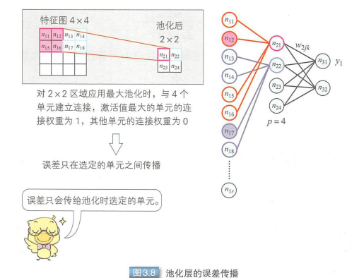

Slide 25
假设红色边框局部区域中的最大值为n12 ，蓝色边框局部区域中的最大值为n17那么误差只在n21与n12之间，以及n22与n17之间传播，连接权重w21和w72均为1 ，其他的连接权重均为0。即误差只在激活值最大的单元之间传播。在反复调整连接权重的过程中，激活值最大的单元也有可能出现在其他位置，届时就只调整其他单元的连接权重。

Slide 26

接下来看下卷积层的误差传播。如图 3.9 所示，把卷积层改写成全连接层的形式，使用 2x2 的卷积核对输入图像进行卷积操作。首先用红色边框区域对应的单元n11,n12,n16,n17乘以卷积核权重，然后通过激活函数计算得到的输出值就是n21。这样就可以把卷积层看作是 只与特定单元相连接的全连接层。卷积核的权重调整和多层神经网络一 样，也是从上层的连接权重开始逐层调整。

Slide 27
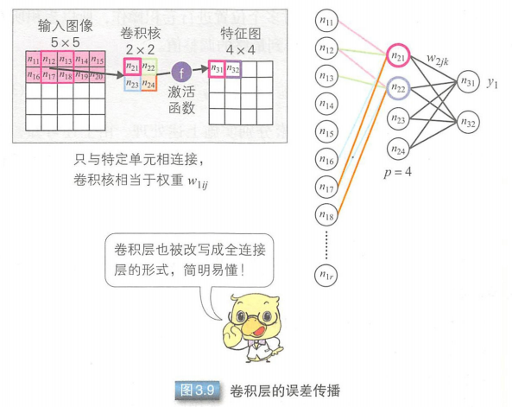

Slide 28

根据上层的链式法则，n11和n21之间的连接权重w¹_{1ij} 的调整值如下所示:
公式（3.4 ）由三部分组成：与zj相连的上一层的误差函数和激活函数的导数之和，zj的激活雨数的导数，以及w1ij相关的输入xi。

Slide 29
下面，使用刚才对n_{11,}n₁₂,n₁₆,n₁₇进行卷积操作的卷积核，对n₁₂,n₁₃,n₁₇,n₁₈进行卷积操作 ，得到n₂₂。n₁₂和n₂₂之间的连接权重用 w²_{1ij} 表示，其调整值如下所示。
使用同样的方法，计算所有单元的连接权重调整值。

Slide 30

由于这里是使用同一个卷积核对多个位置进行卷积操作，所以累积所有单元的连接权重调整值， 即可得到最终的调整值。
对所有卷积层的卷积核元素分别实施上述处理 由上述可知，把卷积层的卷积核看作全连接层后，就可以根据单元的调整值来调整卷积核元素。

Slide 31
2.参数的设定方法
在卷积神经网络中，有大量需要预设的参数。与神经网络有关的主要参数如下所示。
卷积层的卷积核大小、卷积核个数
激活函数的种类
池化方法的种类
网络的层结构（卷积层的个数、全连接层的个数等）
全连接层的个数
Dropout
有无预处理
有无归 一化

Slide 32
与训练有关的参数如下所示。
Mini-Batch 的大小
学习率
迭代次数
有无预训练
最理想的状态就是从这些参数组合中选择最优的组合进行训练，但由于组合数过于庞大，所以设置参数时，只能根据以往的研究和经验，不断摸索更优化的组合。

Slide 33
下面我们来看一下改变参数对分类结果的影响。 卷积神经网络的基本结构如图3.10 所示，是由三个卷积层和一个输出层组成的。
在比较参数时，需要根据卷积层的卷积核大小及个数、激活函数的种类、全连接层的个数进行比较，还需根据有无预处理、有无Dropout 、有无归一化进行比较，以及根据学习率和Mini-Batch 的大小进行比较。

Slide 34
比较参数时使用的 CIFAR-lQ数据集是一个用于物体识别的数据集，共 10 个类别，其中包含50 000张训练样本、 10 000 张测试样本，可用来进行网络的训练和测试。这里说的测试即比较训练后的网络对于测试样本的分类错误率（误识别率）。

Slide 35
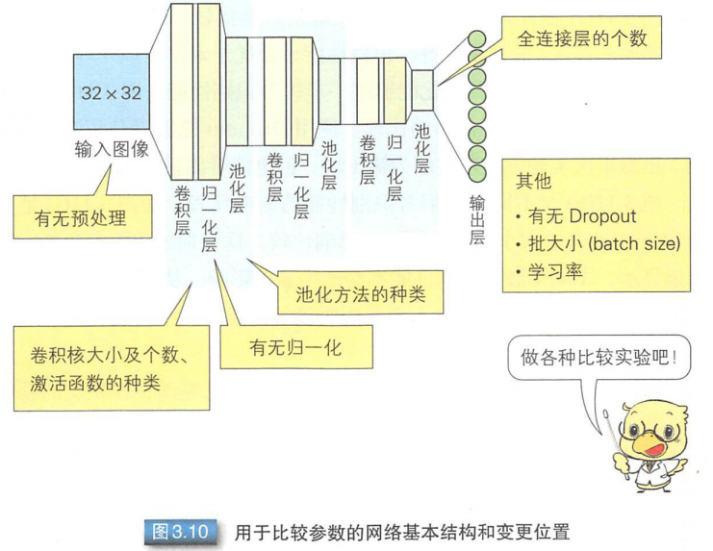

Slide 36
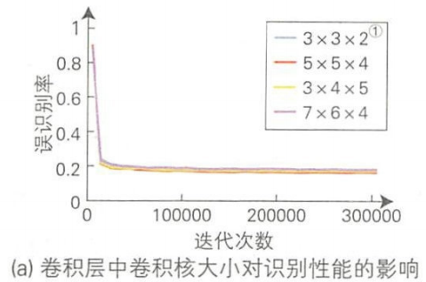
各参数比较的结果如图3.11所示。图 3.11(a)是不同卷积核大小对识别性能的影响比较。分别比较3x3、5x5,以及由 3x3扩大为5x5和由 7x7 缩小为 4x4几种情况。比较结果显示，卷积核的大小不会对误识别率产生显著影响，不过5x5卷积核的性能最好。

Slide 37
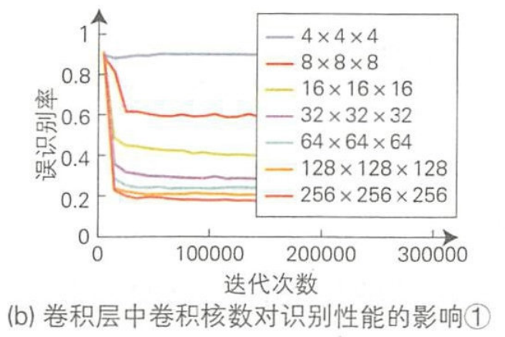
3. 11(b) 是不同卷积核个数对识别性能的影响。在每一 层都使用相同大小的卷积核，核，分别比较卷积核个数为 4,8, 16, 32, 64, 128, 256 时的误识别率。比较结果显示 ，卷积核个数越多识别性能越好。

Slide 38
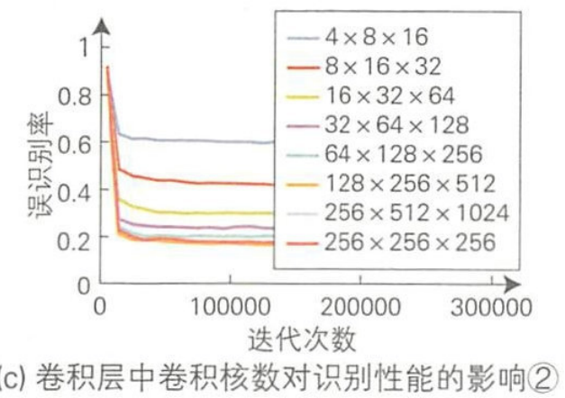
3.11 (c)是逐层增加卷积核个数时的识别性能比较。可以看出，随着卷积核个数的增加， 性能也更好。其中， 128x256x512 时的识别性能好于所有层都使用256个卷积核时的性能。

Slide 39
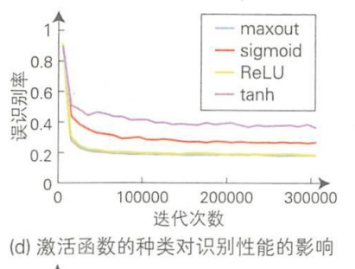
图3.11（d）是不同激活函数对识别性能的影响比较。结果显示激活函数对识别性能有显著影响。最近提出的 ReLU和maxout 的识别性能好于 sigmoid 两数和 tanh 函数。而 ReLU和max out 两者之间没有显著的性能差异。

Slide 40
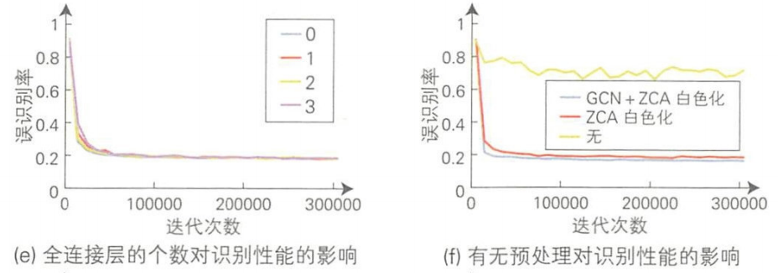
3. 11（e）是全连接层的个数不同时识别性能的比较。结果显示， 即使增加全连接层，性能也不会改变，甚至没有全连接层也没什么影响。
3.11（f） 是有无预处理对识别性能的影响比较。结果显示 ZCA 白化的效果很好，识别性能显著优于未实施预处理的情况。 组合使用 ZCA 白化和归一化化能够进一步提升识别性能。

Slide 41
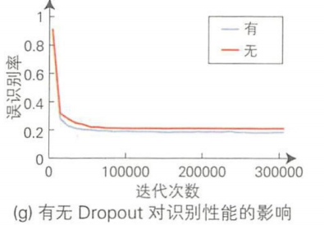
3. 11 （g）是有无Dropout 对识别性能的影响比较。使用 Dropout 能够提升些识别性能。虽然本次实验以全连接层为输出层，但也能看出显著效果 。

Slide 42
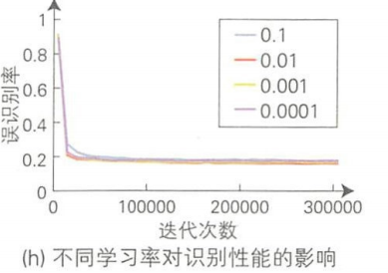
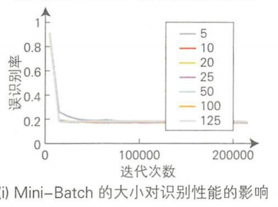
3. 11（h）是不同学习率对识别性能的影响比较，而 3. 1 1（i）是不 同Mini-Batch 的大小对识别性能的影响比较。这些训练相关参数的比较结果显示，不同参数对识别性能不会产生显著影响 。从图 3.11（j） 可以看出，有无归一化层同样也不会产生明显的性能差异。可见无须大幅调整这些参数。

Slide 43
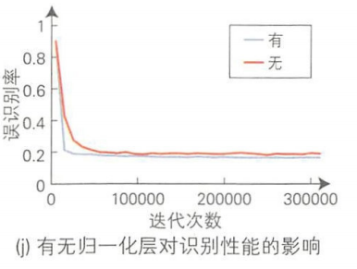

Slide 44
通过以上比较可知，在调整参数时，重要的是先调整卷积层的卷积核个数、激活函数的种类以及输入图像的预处理。其他参数虽然也会对性能或多或少地产生影响，但是差异不大。
所以首先确定重要参数，然后再对其他参数进行微调。不过，上述实验结果的趋势也会根据数据集和问题设定发生变化，不能一概而论。重要的是，要根据要解决的课题适当改变调整范围及顺序。

Slide 45
7-7小结
卷积神经网络能够通过卷积层和池化层使得特征映射具有位移不变性。 和多层感知器一样，卷积神经网络的训练也是使用误差反向传播算法，卷积层和池化层都可以使用误差反向传播算法进行训练。
在比较不同的参数数设定后，发现近年来提出的激活函数Dropout 等技术能够提高网络的泛化能力。
与多层感知器相比，卷积神经网络的参数更少，不容易发生过拟合，因而网络的泛化能力能够得以提高。

